Slide 1


Trabajo 4.0:
El futuro trabajo en IT

Slide 2


Soy DANTE PANELLA
Arquitecto de software con más de 23 años de experiencia en la construcción de aplicaciones, servicios, educación y formación
Dante@codigocode.com

Slide 3
¿Quiénes somos?
Un grupo de expertos y educadores apasionados por el desarrollo de software, gestión, diseño, video juegos, machine learning, big data, habilidades blandas.

Slide 4
Preparando motores!
Hoy estaremos viendo:
Que es el trabajo 4.0
Salida laboral en contexto de la pandemia
Proyectos personales
Que curso me conviene tomar?

Slide 5







Slide 6
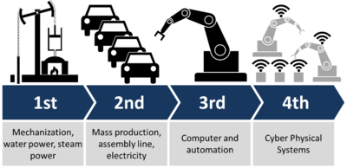
Trabajo 4.0
https://cincodias.elpais.com/cincodias/2020/04/03/fortunas/1585936036_605235.html 1780 1840

Slide 7
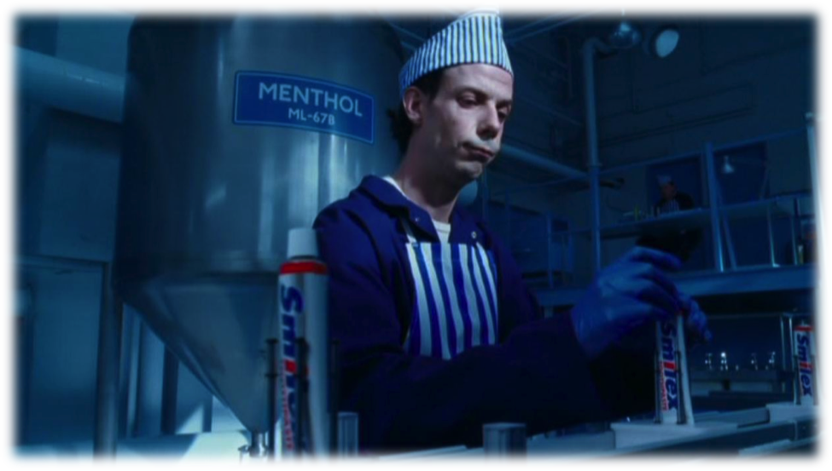

Slide 8
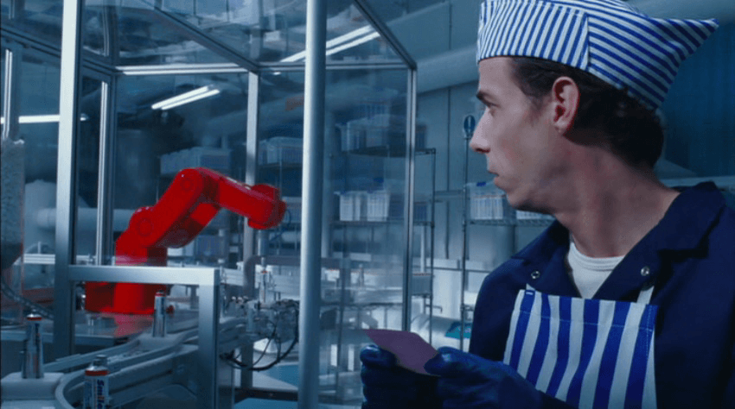

Slide 9
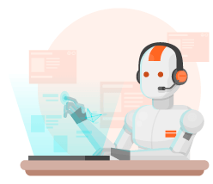
Industria 4.0
La Inteligencia Artificial abarca todos aquellos sistemas de computación que pueden percibir su entorno, pensar, aprender y actuar. Es decir, son sistemas de algoritmos que han sido diseñados para recrear las capacidades cognitivas propias de las personas como son el aprendizaje, el razonamiento, la resolución de problemas, la planificación o la autocorrección.
Sin embargo, los expertos reconocen que no todas las empresas y organizaciones pueden acceder a la IA en la misma medida debido a sus elevados costes de desarrollo. En contrapartida, las grandes empresas del sector están ofreciendo “bibliotecas” o plataformas en la nube que faciliten la tarea a las organizaciones de menor envergadura. Así, las librerias open source de lenguaje R o Python están contribuyendo a la popularización del uso del machine learning.

Slide 10
Trabajo 4.0
La transformación del mercado del trabajo se intensifica y es moldeada por cada revolución industrial. Es suficiente señalar que, entre la Primera y la Segunda, a mediados del siglo XVIII, los campos y la actividad agrícola dieron paso a las fábricas, convirtiéndolas en los principales espacios productivos del capital humano. Más tarde, la Tercera Revolución Industrial, después de la Segunda Guerra Mundial, presentó al mundo a las grandes multinacionales que conocemos hoy y los seres humanos han experimentado profundos cambios tecnológicos desde entonces.
Desde el momento en que las máquinas reemplazan a los hombres, la inteligencia artificial y el big data son los protagonistas, la "distancia" variable no tiene valor y es en este momento que vivimos: Revolution 4.0 en el mercado laboral. Las habilidades humanas no dejarán de existir, por el contrario, las “Soft Skills” serán aún más evidentes y valorizadas. Capacidades socioemocionales, creatividad, autogestión y un perfil emprendedor son características del profesional capaz de comprender lo que el mercado del trabajo espera en el futuro.

Slide 11
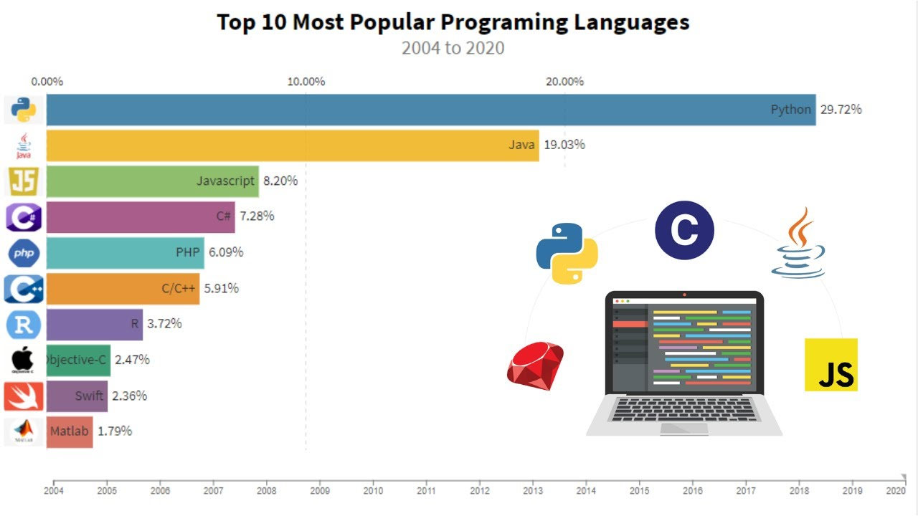
Lenguajes de programación 2020

Slide 12
Inteligencia artificial
La IA es una tecnología que emerge como motor de cambio en todos los sectores y que marca la agenda tecnológica tanto de grandes como de pequeñas empresas. En este sentido, es inevitable que el futuro de la Industria pase por la digitalización integral de las cadenas de valor mediante la implementación de nuevos métodos de procesamiento de datos, software inteligente y sensores.
La influencia de IA repercutirá principalmente en tres ámbitos de la Industria: aumento de la productividad debido a la automatización de procesos; ahorro de tiempo y costes de producción; mayor disponibilidad de productos y de servicios mejorados de IA y su consecuente incremento de la demanda. Algunas de sus aplicaciones serán:

Slide 13
Aspectos
Mantenimiento
El mantenimiento predictivo, que se nutre del aprendizaje automático, es una de las principales palancas de digitalización de la Industria. Esto sucede en la medida que el mantenimiento predictivo utiliza algoritmos para anticipar posibles incidencias o errores de un componente, máquina o proceso de producción.
Predecir y prevenir fallos de manera temprana, no solo asegura una intervención inmediata con la consiguiente reducción de costes, sino que también genera una mayor eficiencia y un aumento de la productividad. Asimismo, está técnica alarga la vida útil de la maquinaria y los equipos, evitando el daño secundario y reduciendo los períodos de inactividad al mínimo.
Calidad 4.0
El concepto se refiere a la alineación de la gestión de calidad con las capacidades emergentes de la Industria 4.0 y de la nuevas tecnologías, con la Inteligencia Artificial a la vanguardia, con el objetivo de alcanzar la excelencia operativa.
En términos generales, la calidad 4.0 permite a las industrias mejorar continuamente la calidad de su producción al mismo tiempo que recopilan datos de uso y rendimiento. Una vez analizada, la información recabada se convierte en una fuente de conocimiento crucial en la toma de decisiones productivas y comerciales.

Slide 14
Aspectos
Diseño generativo
Simular el proceso de fabricación o pronosticar el comportamiento de los sistemas y procesos de fabricación, durante las fases de diseño y de las operaciones también es posible gracias a la IA. Los algoritmos de diseño generativo producen, de forma autónoma, numerosas alternativas de diseño para un mismo producto y en base a un conjunto de requisitos previamente definidos por el ingeniero.
Del mismo modo, un sistema de procesos puede ser modelado por ordenador mediante la creación de un modelo computarizado de todo el proceso de fabricación sobre el que se pueden simular diferentes situaciones y ensayar cómo optimizar los procesos.
Robótica
Todavía quedan algunos años para alcanzar la etapa de esplendor de la robótica. Aun así, la adopción de máquinas robotizadas por parte del sector industrial es ineludible. Cuando llegue el momento, la IA desempeñará un papel crucial debido a su capacidad por hacer más flexibles aplicaciones previamente rígidas.
La automatización para sistemas de fabricación avanzados, que interactúan con los componentes y productos, también coopera con los trabajadores y con otros sistemas de control de la planta. En este contexto, la fuerza de trabajo humana deberá recibir capacitación para puestos de alto nivel en programación, diseño y mantenimiento.

Slide 15
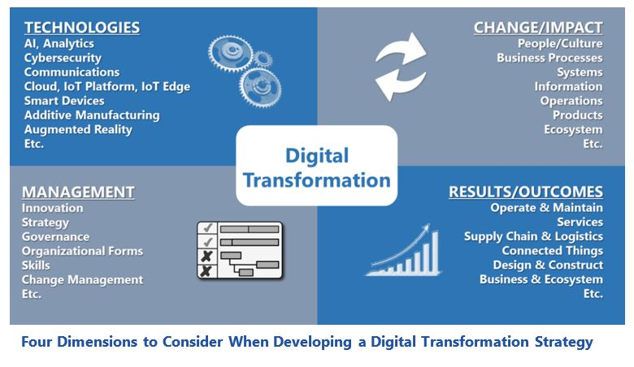
Transformación digital

Slide 16
Categorización orientativa de “seniority”
Los años son meramente orientativos, la definición del seniority engloba muchas cosas
más allá de los años de experiencia.

Slide 17

¿DUDAS?

Slide 18








¿Querés aprender más?
¿Querés conocer otros lenguajes de programación?
Podés encontrar nuestra oferta de cursos en
HTTP://WWW.CODIGOCODE.COM/CURSOS

Slide 19




Contactos
http://www.codigocode.com/
Pueden escribirnos a:
dante@codigocode.com
debora@codigocode.com
contacto@codigocode.com
Seguinos en las redes
/codigo.code
/codigocode
/codigocode

Slide 20


